Slide 1
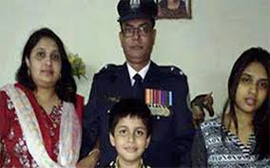
স্বাগতম

Slide 2
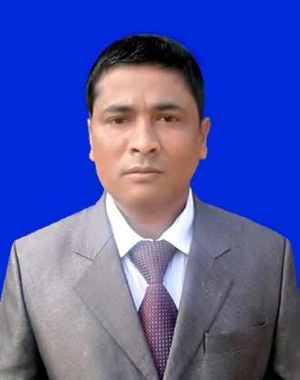
শিক্ষক পরিচিতি
শফিউল আলম হাতিম
সহকারী শিক্ষক ( কৃষি)
জয়কা সাতাশী উচ্চ বিদ্যালয়
কেন্দুয়া –নেত্রকোনা
মোবাইল -০১৭১২- ৩৭২৪৯৭
শ্রেনীঃ 8ম
বিষয়ঃ সাধারন বিজ্ঞান

Slide 3
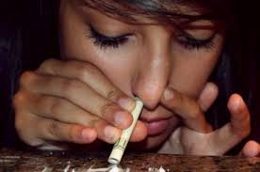
মাদকাসক্তি

Slide 4
শিখন ফল
এই পাঠ শেষে শিক্ষার্থীরা
মাদক দ্রব্য কি তা বলতে পারবে?
মাদকাসক্তের কারনগুলি লিখতে পারবে।
মাদকাসক্তের কুফল বর্ণনা করতে পারবে।

Slide 5
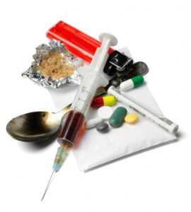
মাদক দ্রব্যের প্রকারভেদঃ

Slide 6
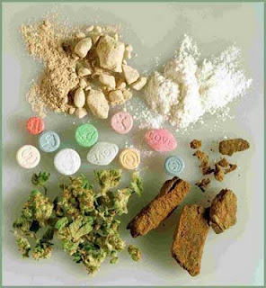
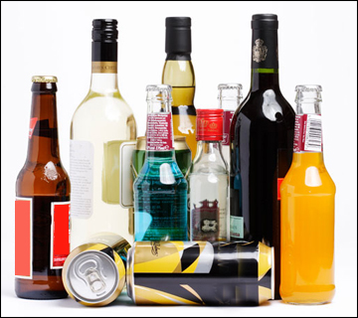
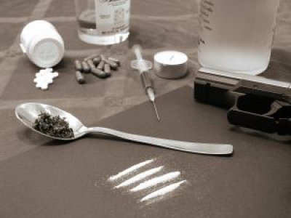
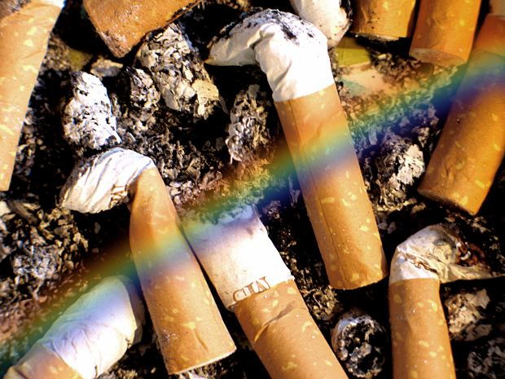

Slide 7
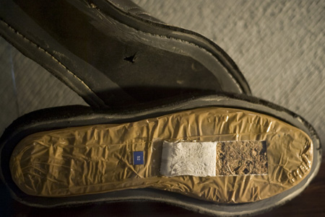
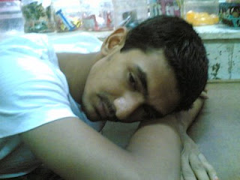
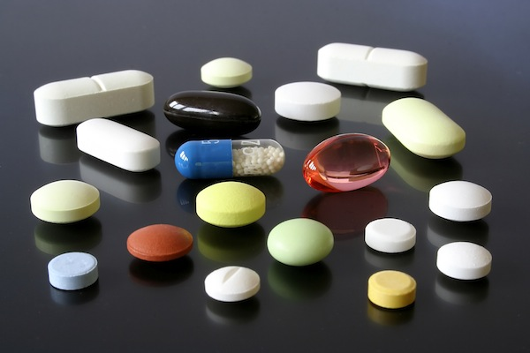
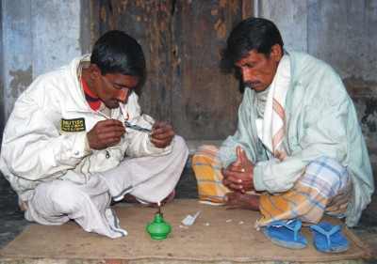
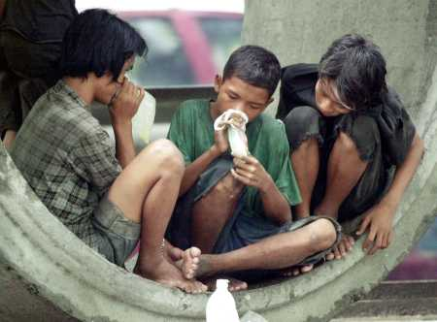
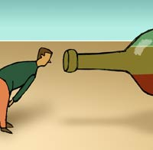
মাদকাসক্তের কারনঃ
বেকারত্ব,হতাশা,অভাব,অনটন
কৌতুহল
অসৎ সঙ্গ
মাদক দ্রব্যের সহজলভ্যতা
নৈতিক শিক্ষার অভাব
পারিবারিক কলহ
বেপরোয়া জীবন-যাপন
ঔষধের প্রভাব
বন্ধু –বান্ধবের প্রভাব

Slide 8
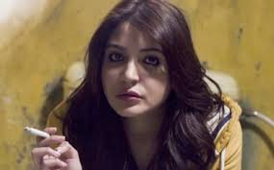
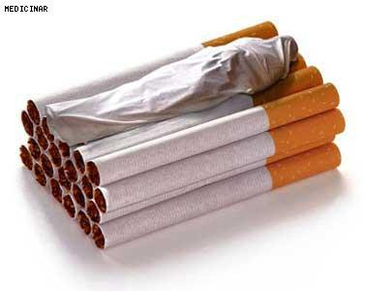

Slide 9
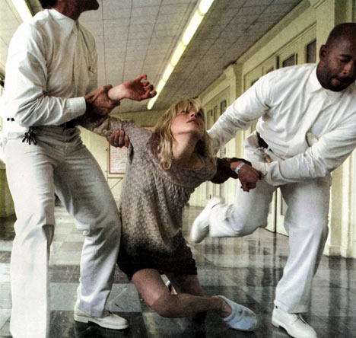
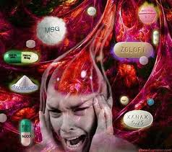
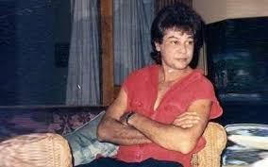
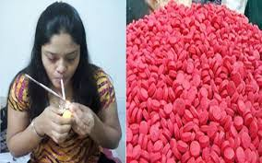
মানসিক
অসংলগ্ন আচরন
মানসিক যন্ত্রনা
উত্তেজনা
মানসিক ভারসাম্যহীনতা

Slide 10
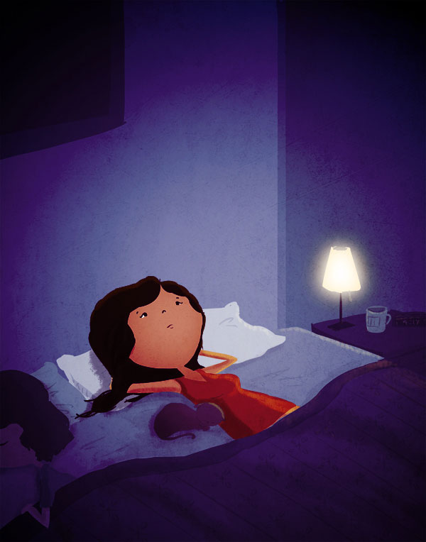
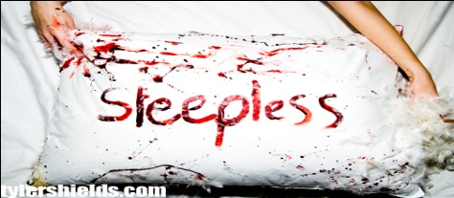
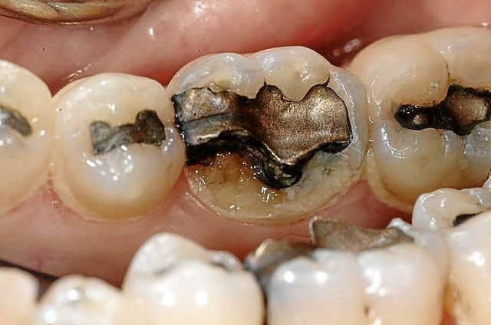
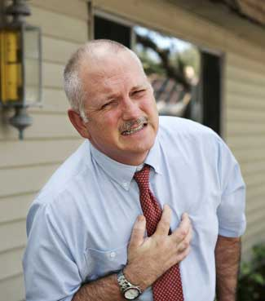
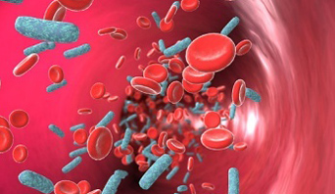
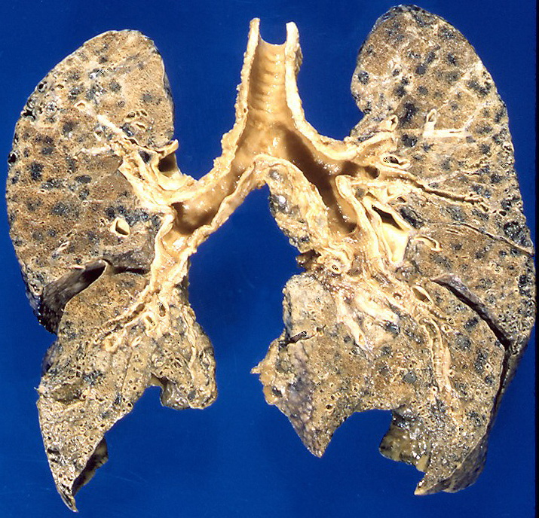
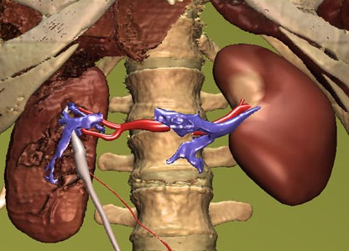
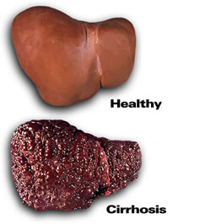
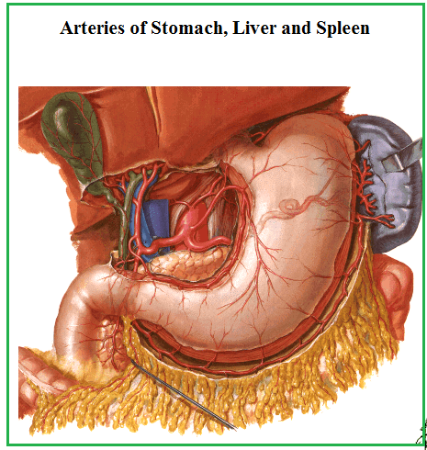
শারীরিক:
ক্ষয় রোগ
ক্যান্সার
রক্ত দূষণ
হৃদ রোগ
কিডনি বিকল

Slide 11
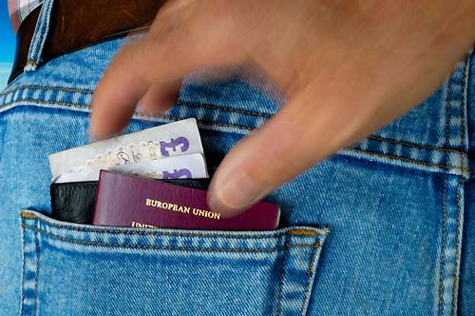
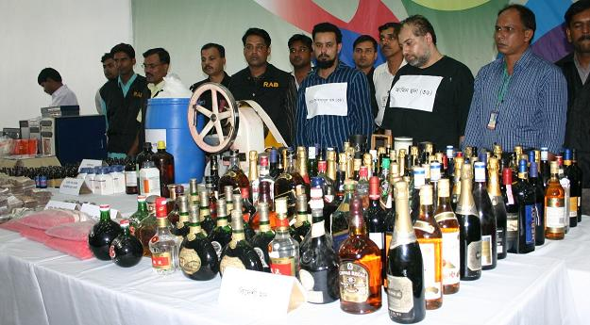
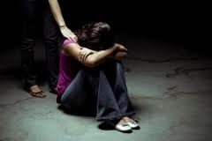
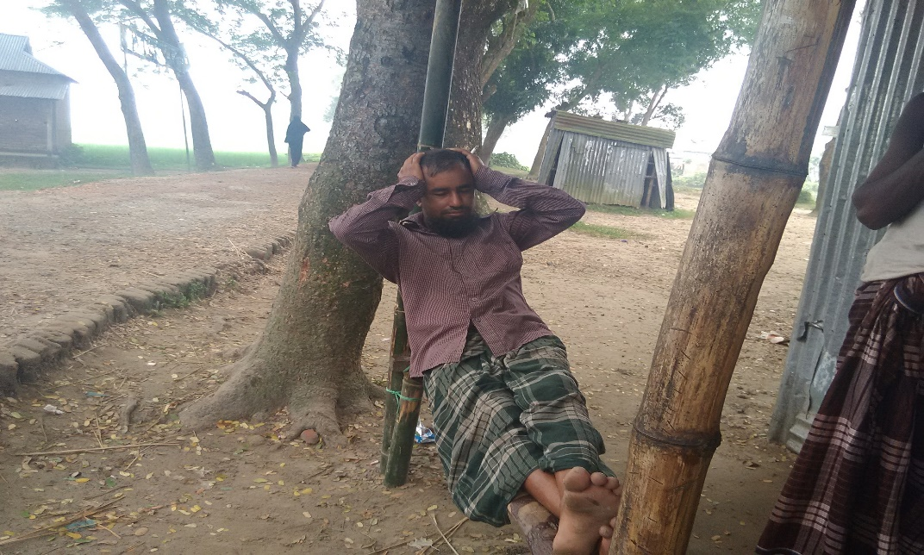
সামাজিক
সমাজে ঘৃন্য ব্যাক্তি হিসেবে চিহ্নিত
জীবনের প্রতি হতাশা
অপরাধ প্রবনতা বৃদ্ধি
পারিবারিক অশান্তি

Slide 12
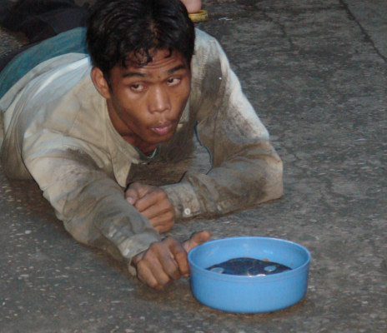
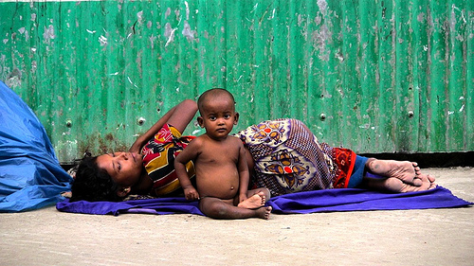
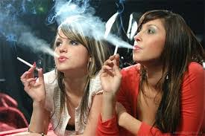
আর্থিক
সর্বসান্ত পরিবার পরিজন কে অনটনে ফেলা
চুরির প্রবনতা বৃদ্ধি
ভিক্ষাবৃত্তি
ডাকাতির প্রবনতা বৃদ্ধি
বন্ধু-বান্ধবের কাছে হাত পাতা
ছিনতাই

Slide 13
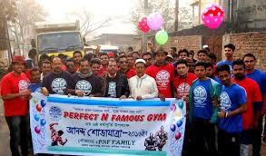
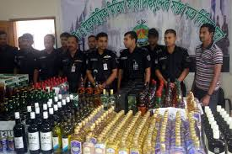

Slide 14
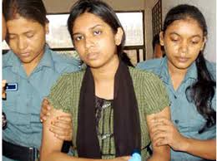
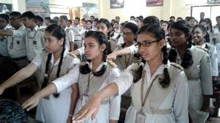
নৈতিক শিক্ষাঃ
সৃষ্টির সেরা জীব হয়ে মাদকের মতো এমন নোংরা ও জীবনবিধবংসী পদার্থকে আমাদের পরিবেশ থেকে সমূলে উৎপাটন করতে হবে।
এমন সুস্থ,সুন্দর ও নির্মল জীবন-ই তো আমাদের কাম্য

Slide 15
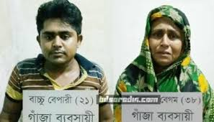
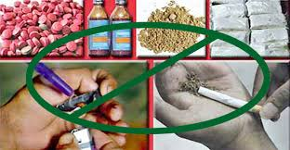
মাদকের বিরূদ্ধে আমাদের যুদ্ধ----

Slide 16
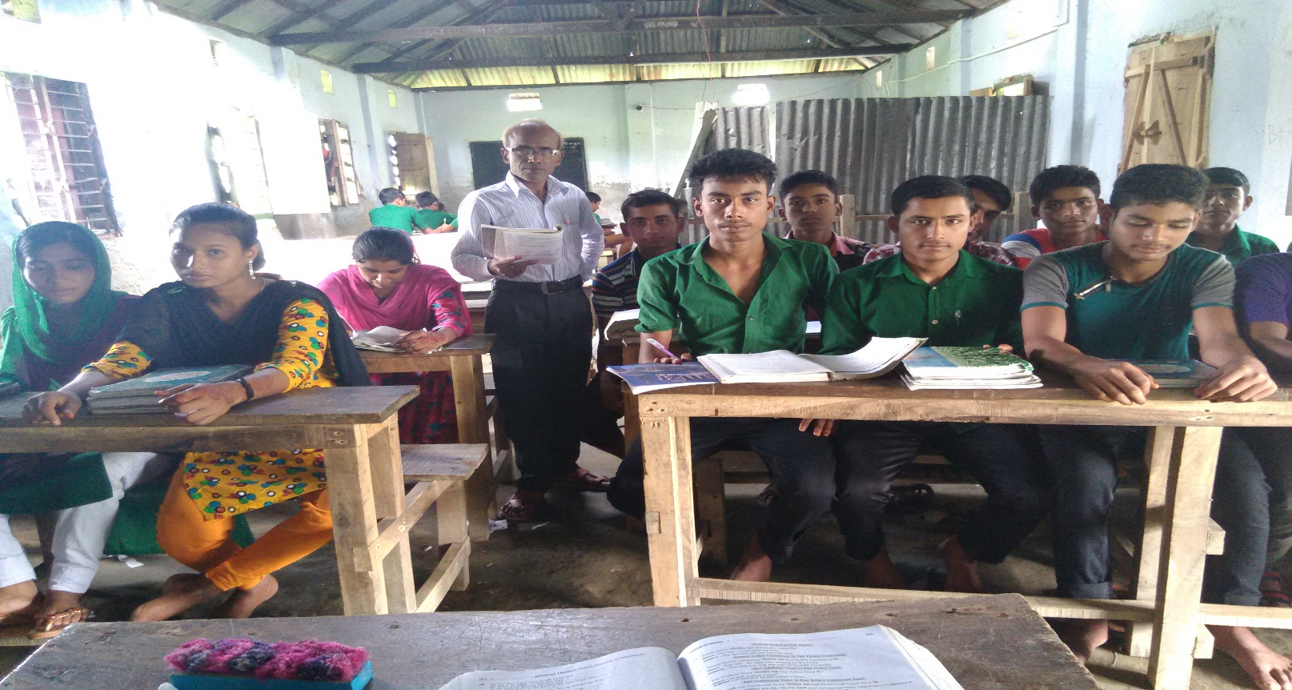
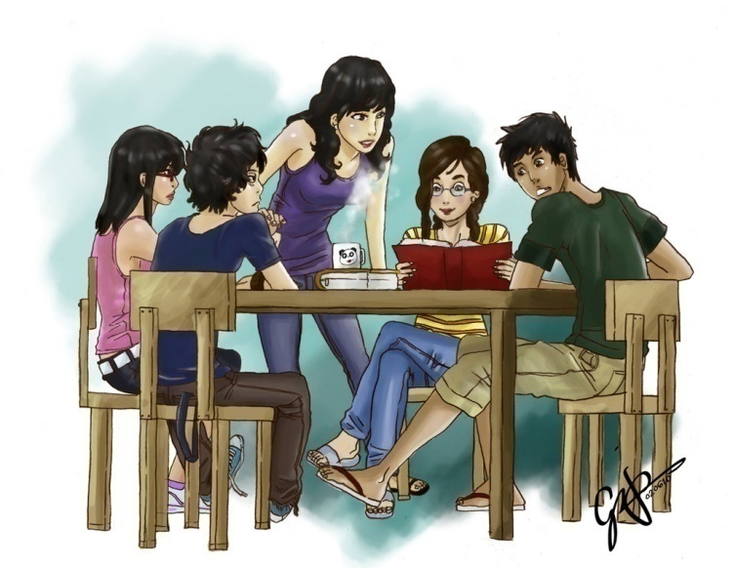
দলীয় কাজঃ
মাদককে না বলার পক্ষে ১০টি বাক্য লিখ।

Slide 17
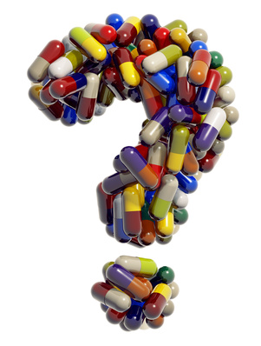
মূল্যায়ন--
কয়েকটি মাদক দ্রব্যের নাম বল।
মাদকাসক্তির ৫টি অন্যতম কারন লিখ।

Slide 18
বাড়ীর কাজঃ
আমাদের আর্থ-সামাজিক উন্নয়নের পথে মাদক অন্যতম অন্তরায়-উক্তিটির যথার্থতা মূল্যায়ন কর।

Slide 20
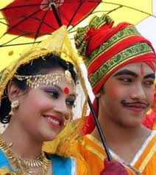
ধন্যবাদ

